Slide 1
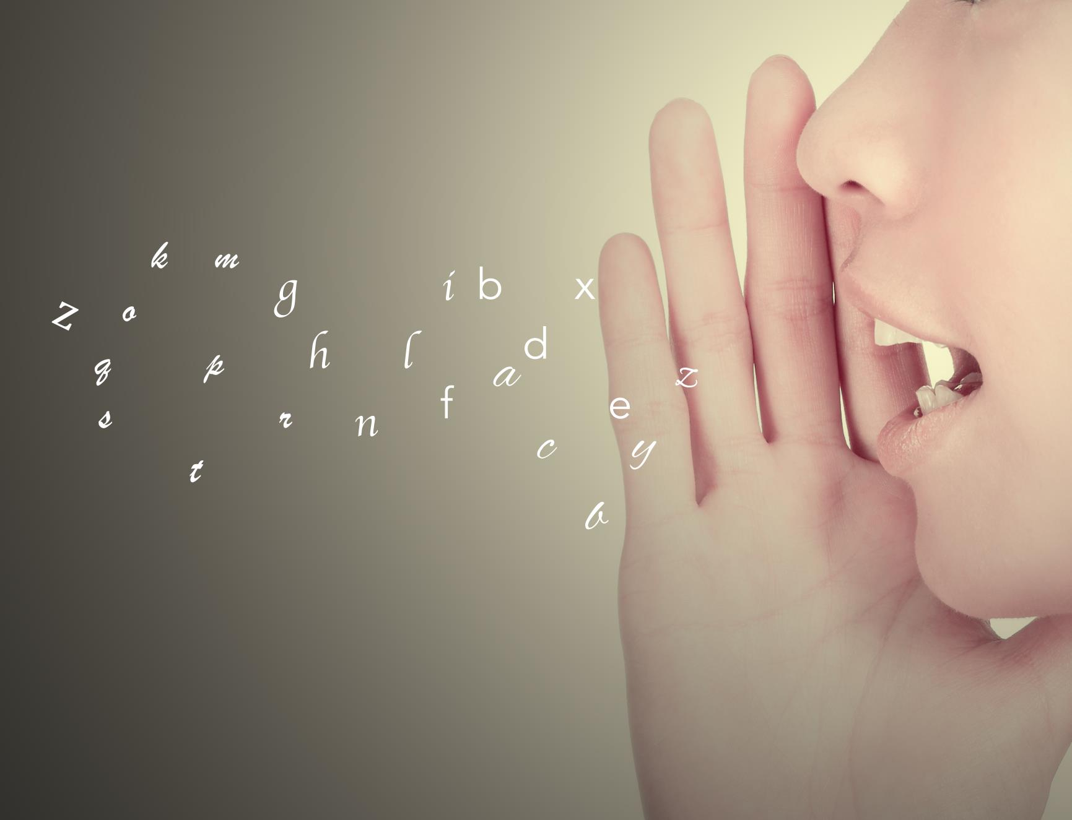
Ponovimo glasove!
Kahoot

Slide 2
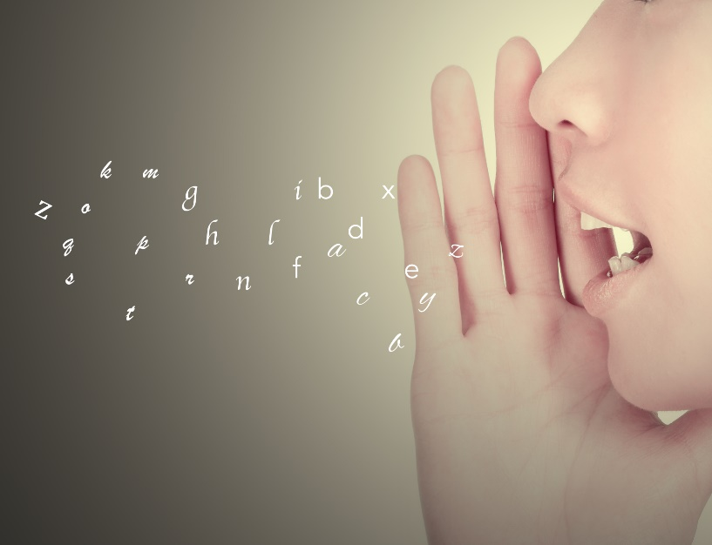
ZATVORNICI PO ZVUČNOSTI
 | zvučnici | b | d | g | z | ž | dž | đ | - | -
 | bezvučnici | p | t | k | s | š | č | ć | f | h

Slide 3
ZATVORNICI PO ZVUČNOSTI
 | zvučnici
 | bezvučnici

Slide 4
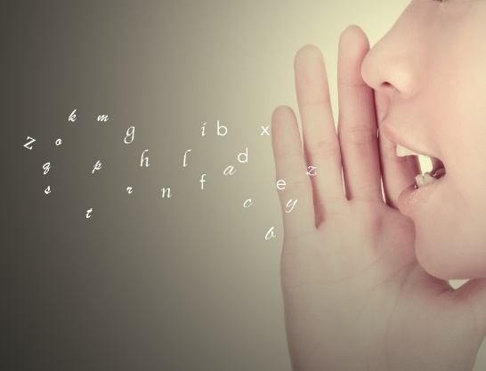
Podjela glasova po mjestu tvorbe:
–
dvousnenici | p, b, m
zubnousnenici | f, v
zubnici | c, z, s, d, t, n
desnici | r, l
nepčanici | j, lj, nj, đ, dž, ž, š, č, ć
jedrenici | k, g, h

Slide 5
Podjela glasova po mjestu tvorbe:
–
dvousnenici
zubnousnenici
zubnici
desnici
nepčanici
jedrenici

Slide 6
GLASOVNE PROMJENE
Palatalizacija
Sibilarizacija
Nepostojano a i nepostojano e
Jotacija
Jednačenje suglasnika po zvučnosti
Jednačenje suglasnika po mjestu tvorbe
Ispadanje glasova
Kraćenje ije/je i duljenje ije/je
Vokalizacija

Slide 7
GLASOVNE PROMJENE
Jednačenje suglasnika po zvučnosti
Jednačenje suglasnika po mjestu tvorbe
Ispadanje glasova
Kraćenje ije/je i duljenje ije/je
Vokalizacija

Slide 8
Koja glasovna promjena nedostaje?
Palatalizacija
Nepostojano a i nepostojano e
Jednačenje suglasnika po mjestu tvorbe
Ispadanje glasova
Kraćenje ije/je i duljenje ije/je
Vokalizacija

Slide 10
Koja glasovna promjena nedostaje?
Nepostojano a i nepostojano e
Jotacija
Jednačenje suglasnika po zvučnosti
Vokalizacija

Slide 11
GLASOVNE PROMJENE
PALATALIZACIJA I SIBILARIZACIJA

Slide 12
PREPIŠI TOČNO:
Junaki su rekli : „Boge, zašto nismo uspjeli?”
GLASOVNA PROMJENA 1.RIJEČ:
GLASOVNA PROMJENA 2. RIJEČ:

Slide 13
GLASOVNE PROMJENE
VJEŽBA

Slide 14
Palatalizacija k,g,h + e,i =č,ž,š
Sibilarizacija k,g,h + i =c,z, s

Slide 15
Riješi što prije u paru☺ PREPOZNAJ GLASOVNE PROMJENE
trbuh- trbusi
majka – majci
junak- junačina
bog-bože
kruh- kruše
glad- glađu
klicati- kličem

Slide 16
?
glad- glađu
klicati- kličem

Slide 17
JOTACIJA – stapanje suglasnika s glasom j u novi nepčani suglasnik
https://www.youtube.com/watch?v=NWDHdlVE4G0- online nastava

Slide 18
t+j – ć (žut – žutji – žući)
d+j – đ (mlad – mladji – mlađi)
h+j – š (suh – suhji – suši)
s+j – š (visok – visji – viši)
z+j – ž (brz – brzji – brži)
g+j – ž (drag – dragji – draži)
c+j – č (micati – micjem – mičem)
k+j – č (jak – jakji – jači)
l+j – lj (posoliti – posoljen)
n+j – nj (puniti – punjen)

Slide 19
NEPOSTOJANO A
a koje se umeće između završnih dvaju suglasnika
igra- igara
stranac- stranca

Slide 20
GLASOVNE PROMJENE
JEDNAČENJE PO ZVUČNOSTI I MJESTU TVORBE

Slide 21
PREPIŠI TOČNO:
Voznja je duga i traje četiri sata. Za to vrijeme grickat ćemo orahčiće i razne sladke proizvode. Razmišljat ćemo i o stanbenome problemu koji nas muči.

Slide 22
JEDNAČENJE PO ZVUČNOSTI
Dva se uzastopna glasa različite zvučnosti jednače.
poljubac- poljupca
Z
B
B
B
https://www.youtube.com/watch?v=ip0ZDr1I1KA online nastava

Slide 23
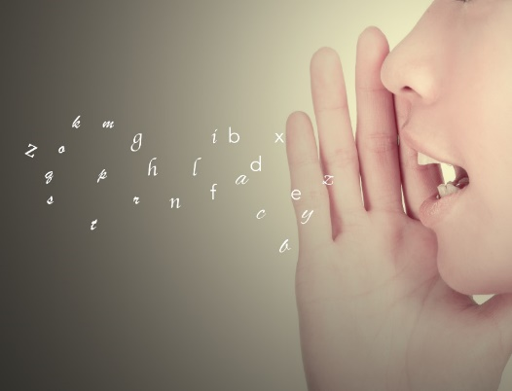
JEDNAČENJE PO MJESTU TVORBE
Dva uzastopna glasa različita po mjestu tvorbe jednače se.
grozd→ grozđe→ grožđe
Z
N
N
N
https://www.youtube.com/watch?v=CIkUg9wBYMs –online nastava

Slide 24
KRAĆENJE IJE/ JE DULJENJE IJE/JE

Slide 25
KRAĆENJE IJE/JE
dijete- djeca ije→je (imenice)
bijel- bjelji ije→je (pridjevi)

Slide 26
Duljenje ije/je
razumjeti- razumijevati
je→ije
leći-lijegati
e→ije

Slide 27
Vokalizacija- zamjena l sa o
misao-misli, orao-orla
radio- radila

Slide 28
Ponavljanje
https://wordwall.net/hr/resource/236224/glasovne-promjene-8-razred
Kahoot
https://jezicneigre.com/hr/utipkaj-rijeci-glasovne/

